Slide 1
策略梯度法
袁莎, 白朔天, 唐杰. 强化学习（微课版）. 清华大学出版社

Slide 2
教学提纲
1
掌握策略梯度的基本概念和原理
2
了解蒙特卡洛策略梯度算法原理
3
掌握基线机制的原理和作用
4
掌握 A-C 算法和 PPO 算法原理

Slide 3
策略梯度
• 策略梯度法是基于策略的（Policy-based）强化学习方法。
• 策略梯度法通过学习参数化策略（Parameterized Policy）而非状态-行动值函数来选择行动 a。
• 在某些情况下，值函数被用于学习策略参数。

Slide 4
基本概念
与值函数近似法一样，策略梯度法采用了监督学习的框架。
（监督学习的三步法：选模型，定指标，建算法）
值函数近似法将状态 s 和行动 a 输入带参数的函数 中，用来近似表示观测到的真实值 。
策略梯度法用一个带参数的函数 来近似表示观测到的真实值 。

Slide 5

基本概念
策略梯度法
-模型：
策略梯度法通过学习一个策略分布来增强行动选择的随机性，达到对行动空间进行探索的目的。
因此，我们可以定义一个策略函数 ：
策略函数 的含义是，在时刻 t 状态 s 下采取行动 a 的概率，参数
非确定性策略 的取值范围为 (0,1)
策略函数 也会被简写为 或者

Slide 6



基本概念
-指标：
利用性能指标函数 对参数化策略的效果进行评估。
在离散场景下，策略函数 的性能指标函数 为每个交互序列中初始状态 s₀ 的状态值函数 ，
即：
在连续场景下无起始状态的概念，我们使用另外两种计算方式。
1. 根据当前环境在策略 影响下的状态分布 来对所有状态 s 计算其状态值 期望：
2. 对每一个可能状态 s 下采取的每一个行动 a 计算其单位时间奖励期望：
在状态 s 采取行动 a 后获得的即时奖励

Slide 7

基本概念
-算法：
以最大化性能指标函数 为目标，基于随机梯度上升法，计算 t 时刻 θ 的梯度，迭代更新得到 t + 1 时刻的参数，进而找到对应的最优策略。
遵循上述模型、指标、算法的策略学习方法统称为策略梯度方法（Policy Gradient Methods）。
行动 a 被执行的概率 为非确定性策略（ ）。因此确保了探索会以一定的概率出现在强化学习过程中。
随机性策略在某些情况下比确定性策略更容易收敛，这是因为在针对状态-行动值函数学习的确定性策略中，值函数的一个微小更新都可能会导致策略的大改动。

Slide 8

策略梯度定理
策略梯度法中，优化算法的关键是求解出 。
策略梯度定理（Policy Gradient Theorem）提出一个关系分析表达式来求解 。
基于策略梯度定理，我们能在不对状态分布进行求导的情况下计算性能梯度，具体如下式所示：
配套书本中给出离散场景下策略梯度定理的证明过程（选读）。

Slide 9

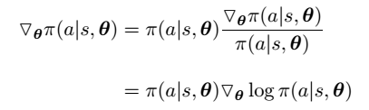

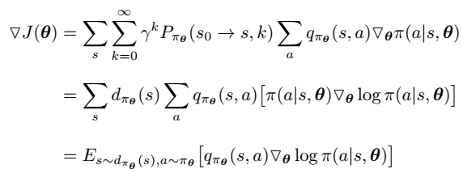


策略梯度定理
我们将 称作似然比（Likelihood Ratios)：
其中， 被称作得分函数（Score Function）。
最后，我们可以直接将样本梯度期望值代入 中进行参数学习。
其中， 表示在状态 s 服从状态分布 ，行动 a 遵循策略 时，随机变量 X 的期望，这里也会简写为 。

Slide 10
策略梯度定理
下面给出策略梯度定理的具体描述：
对于任意可微分的策略 以及任意离散或连续场景下的策略性能指标函数，策略梯度均可通过下式进行计算：
为了将策略梯度定理应用于实践，我们需要获取交互样本来计算样本梯度的期望，并用它去近似策略性能评估策略函数的梯度，进而更新策略函数的参数以获得近似最佳策略。

Slide 11

蒙特卡洛策略梯度（REINFORCE）
蒙特卡洛策略梯度算法，即 REINFORCE 算法是一种策略梯度学习算法。
该算法核心在于用实际采样获得的长期回报 G 来近似估计策略梯度定理中未知的 。引入蒙特卡洛法是因为我们可以通过实际采样获取多个完整的交互序列（Episodes）。
回顾策略梯度定理给出了以下定义：
其中，
实际进行策略梯度学习时，我们通过足够多的样本进行梯度期望的估计。蒙特卡洛的思想就是用随机样本来估算所需的期望值。所以有以下计算：
公式中括号内的表达式作为一个可以被采样计算的量，它的期望值即是实际梯度。REINFORCE 算法利用该机制实现随机梯度上升算法。

Slide 12
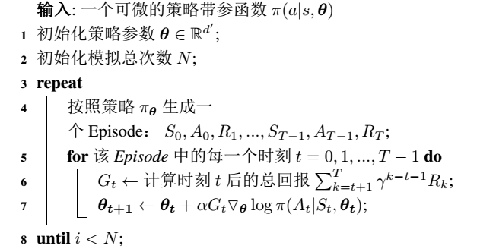
蒙特卡洛策略梯度（REINFORCE）
离散场景下的蒙特卡洛策略梯度算法，如下所示：
REINFORCE算法伪代码

Slide 13
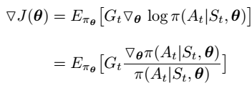
蒙特卡洛策略梯度（REINFORCE）
我们可以对策略梯度参数的更新表达式进行直观的解读：
当 G_{t} > 0 时，这意味着我们在状态 S_{t} 采取行动 A_{t} 后会获得不错的总回报，于是我们增加策略𝜋_{θ} 下在 S_{t} 采取行动 A_{t} 的概率；反之，我们则减少行动 A_{t} 被采取的概率。
除此之外，我们也可以对引入对数函数 log 的原因进行直观的解读： 改变一下梯度公式的表达形式：
上式表示在 G_{t} > 0 时，即对 S_{t} 的行动 A_{t} 进行鼓励时，也希望通过除以行动 A_{t} 的概率来对参数的更新步长进行适当管制。这样做的原因是，一个行动 A_{t} 的概率 越高，它被采样更新的概率也就越高，但 A_{t} 可能不会带来最高的未来总回报。

Slide 14
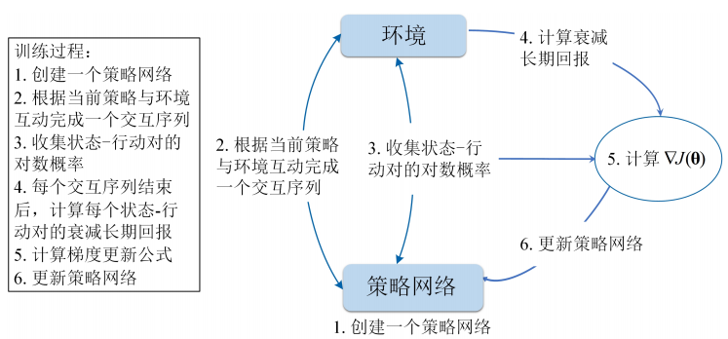
蒙特卡洛策略梯度（REINFORCE）
REINFORCE算法流程图

Slide 15




蒙特卡洛策略梯度（REINFORCE）
REINFORCE 算法的梯度更新公式为：
该式给出了 和 之间的基本关系：如果回合奖励 高时，梯度倾向于增加相应动作的概率；如果奖励 低时，梯度倾向于减小相应动作概率。
求出梯度后，我们用下式进行梯度上升：
总之，蒙特卡洛策略梯度算法在理论上拥有好的收敛性，并最终能使随机策略梯度上升算法收敛到一个（局部）最优点。然而，蒙特卡洛算法的估算过程中引入了高方差（High Variance），因此在实际应用中普遍会比值函数方法的学习速度要慢。

Slide 16

带基线的 REINFORCE 算法
通过引入基线（Baseline）机制，可以减少蒙特卡洛算法的高方差带来的收敛慢问题。
基线机制的实现方式可以是一个关于状态 s 的函数，其与选择的行动 a 无关，具体引入在下式中给出：
值得注意的是，引入基线机制并不会对梯度期望值计算造成影响。

Slide 17
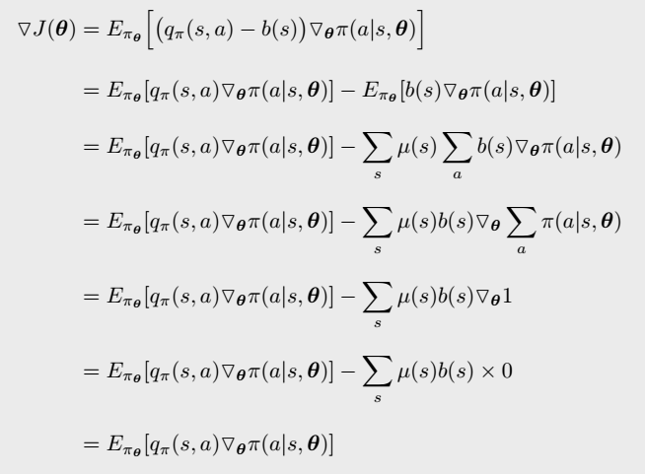
带基线的 REINFORCE 算法
下面给出了在将 b(s) 加入梯度期望计算后，b(s) 期望值为 0 的计算过程：
这说明 b(s) 遵循均值为 0 的分布。

Slide 18
带基线的 REINFORCE 算法
现在，我们重新对 REINFORCE 算法中的随机策略梯度上升法进行描述：
下面我们简单分析引入基线机制减少方差的原因：
在用样本计算梯度期望时会发现，每个交互序列 Episode 中的长期回报 G 会相差很大。一些状态 s 对应的行动 a 可能普遍都带来较高的长期回报；而另一些状态对应的行动的长期回报则相对较低。
因此通过引入基线机制进行调节，对那些拥有高回报行动的状态配以较高基线，对拥有低回报行动的状态配以较低基线，这样可以使得用于评估行动的长期回报值既有正也有负。
下面给出一个示例，进一步阐述为何引入基线机制后能帮助加快收敛。

Slide 19
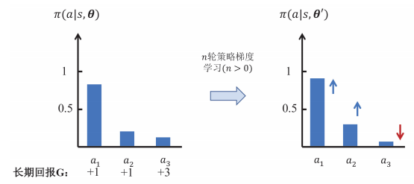
带基线的 REINFORCE 算法
在对某一策略梯度函数进行建模学习时，状态 s 上共有 3 种行动 a₁, a₂ 和 a₃，它们对应的长期回报分别为 +1， +1 和 +3 。经过 n 轮学习后，拥有较高初始概率的行动 a₁, a₂ 均被采样到，而行动 a₃ 始终未被采样到。其行动概率分布经过 n 轮学习后的前后变化如下图所示。其中，a₁ 和 a₂的采样概率均得到提升，而 a₃ 的采样概率却下降。

Slide 20

带基线的 REINFORCE 算法
出现这种情况是因为：
对于所有的行动 a，我们有 。同时， a₁ 和 a₂ 拥有正值的长期回报，它们一旦被采样到，其采样概率就会提升。于是，未被采样到但拥有最高长期回报的 a₃ 的采样概率就会相对下降。即使最后能收敛到局部最优结果，也需要更多轮的策略迭代才能采样到拥有更高长期回报的 a₃ 。
问题的根源在于所有行动的长期回报均为非负。
这时，如果引入基线机制使得长期回报有正有负，上述情况会被避免，收敛的速度就会被加快。
直观地说，如果在给定的状态 s 下采取一个行动 a，其获得的长期回报 G 要比该状态的平均回报水平（基线）要高，则该行动 a 的采取概率会被提高；反之则降低其行动 a 概率。

Slide 21

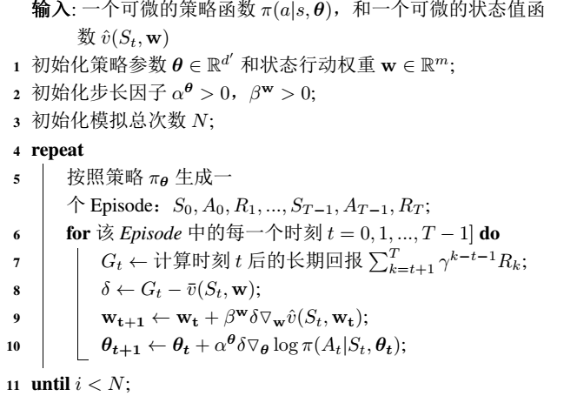
带基线的 REINFORCE 算法
使用值函数 来实现基线机制是一种常用手段。我们这里采用蒙特卡洛法来学习参数 w，与 REINFORCE 算法保持一致。下面给出引入基线机制后的 REINFORCE 算法：
综上，基线机制的引入减少了蒙特卡洛法带来的方差，加快了 REINFORCE 算法的收敛。
带基线的REINFORCE算法伪代码

Slide 22
A-C 算法
• A-C 法（Actor-Critic Methods）是同时进行策略函数学习和值函数近似的算法。
• A-C 法也是一种加速收敛的方法，它可以根据评估策略的不同实现方式分为多个种类。
• A-C 算法中，Actor 指策略函数近似（Policy Approximation）模块，负责在环境互动中选择行动； Critic 指值函数近似（Value Approximation）模块，负责去评价 Actor 所做的行动。

Slide 23

A-C 算法
首先回顾以蒙特卡洛法为核心的 REINFORCE 算法：
它通过计算样本长期回报 G_{t} 来评估策略在时刻 t 采取行动的好坏。对于引入基线机制的REINFORCE 算法，方差的主要来源是：每个交互序列样本对应的长期回报 G_{t} 由于随机策略或环境随机反馈，可能会存在很大的差异。
相对于计算样本长期回报 G_{t}，使用值函数估计能以引入偏差为代价来减少方差，而值函数估计正是 Critic 的主要负责内容。
下面我们将介绍两种 A-C 算法的实现方式。

Slide 24
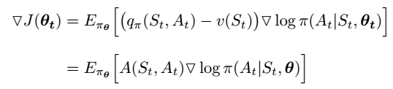
A-C 算法
-优势 A-C 算法
这里给出优势函数（Advantage Function）的定义：
A(S_{t} , A_{t}) 的直观作用是用于评估当前策略在状态 S_{t} 下采取的行动 A_{t} 的好坏。
当引入 A-C 机制后，Actor负责策略梯度学习和与环境互动，而 Critic 负责对 A(S_{t} , A_{t}) 进行估计。
用优势函数 A(S_{t} , A_{t}) 替代 G_{t} 进行策略评估就得到了优势 A-C 算法：

Slide 25

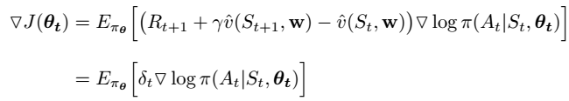
A-C 算法
-一步 A-C 算法
优势 A-C 算法的 Critic 需要同时估计两个值函数 和 ，这是十分繁琐的训练过程。这种情况下，使用同样能引入偏差的一步时序差分法是另一种解决思路。
时序差分法利用后续状态的估计值更新当前状态的估计值，同时不用等到完整交互序列的结束。为了减少方差，我们用 R_{t+1} +v(S_{t+1}) 来代替样本长期回报 G_{t}，并且使用状态值函数作为基线得到一步 A-C 法：
其中， 即为TD 误差。
如果 TD 误差为正，则表明当前行动的未来选择倾向应该加强；如果 TD 误差为负，则表明当前行动的未来选择倾向应该减弱。

Slide 26
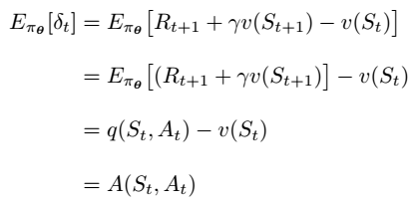
A-C 算法
下式给出了优势函数 A(S_{t} , A_{t}) 的无偏估计（Unbiased Estimate）：
相对于优势 A-C 算法同时估计两个值函数，一步 A-C 算法只用去近似一个状态值函数 。
在一步 A-C 算法中，Critic 通过 TD 误差来对状态值函数进行学习，并评估 Actor 所选行动的好坏，与策略梯度算法结合进行策略学习。

Slide 27
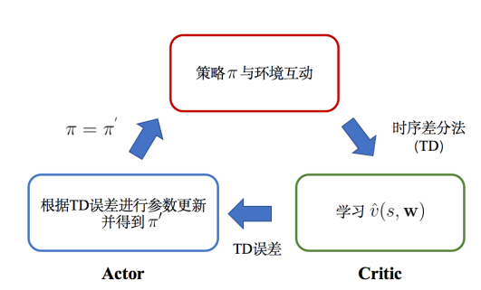
A-C 算法
上图给出了一步 A-C 算法的流程图。
首先，Actor 依据初始化策略 𝜋 与环境互动获取单步交互序列，接下来，Critic 通过一步时序差分法学习状态值函数 ，基于此，Actor 根据 TD 误差进行策略函数学习并得到新的策略 ，最后再用策略 与环境进行互动并开始新一轮的算法过程循环。
通过分析可以发现，该一步 A-C 算法属于同策略学习，因为 Critic 通过值函数估计进行评估的策略与 Actor 遵循的策略为同一个。

Slide 28
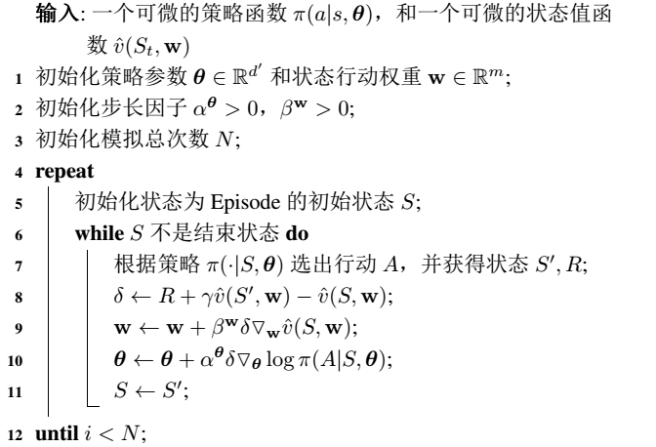
A-C 算法
下面给出一步 A-C 算法的具体过程：
一步 A-C 算法伪代码

Slide 29
PPO 算法
• REINFORCE 策略梯度算法和 A-C 算法均属于同策略学习方法。同策略学习中繁琐的训练数据采集工作使得整个训练过程无法在实际环境中高效进行。
• PPO 算法（Proximal Policy Optimization）是一种基于异策略学习的策略梯度算法。它也被称作近端优化策略算法。
• PPO 算法借助异策略的核心思想实现经验回放，进而简化策略函数的训练过程。

Slide 30
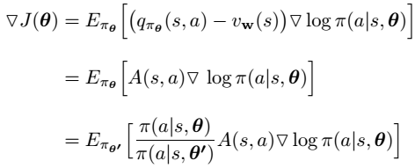
PPO 算法
将异策略应用到策略梯度学习中时，与环境互动产生训练数据的策略函数与被训练的策略函数拥有两套参数 和 。
首先，负责互动的策略 在环境中采样交互序列数据，而被训练的策略 利用这些交互序列样本进行策略参数学习。
所以结合重要性采样原理，我们有以下异策略学习推理过程成立：
其中，A(s, a) 为优势函数。值得关注的是，这里的优势函数值将由 采样样本估算而得。

Slide 31





PPO 算法
根据公式 ，我们可以反推出异策略学习的目标函数 ：
PPO 算法的目标是通过最大化上式目标函数以进行策略参数学习，进而获得（局部）最优策略。
在使用异策略学习进行策略函数训练时，我们需要注意的一点是，对于进行环境互动的策略 和被训练的策略 ，它们的行动概率分布上不能有太大的差距。
于是，可以通过引入修剪式概率比（Clipped Probability Ratios）来限定 的取值在 1 附近，下面给出 PPO 算法核心表达式：
其中， ε 为超参数，一般令 ε = 0.2。 为基于策略 采样样本计算而得的优势函数估计值。

Slide 32
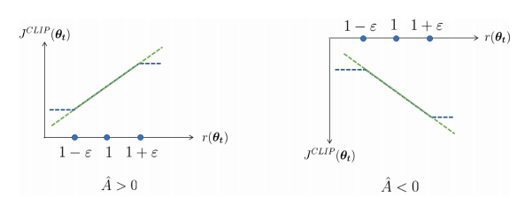
PPO 算法
下面我们通过上式来阐述 PPO 算法的核心思想：
在最小值操作 min 中有两个表达式：第一个表达式即为之前的目标函数，在下图中由绿色虚线表示；第二个表达式为 ，其作用是通过“概率修剪”使 的取值落在区间 [1- ε ,1+ε] 内，在下图中由蓝色虚线表示。图中分别给出当 > 0 和 < 0 时的两种情况。

Slide 33

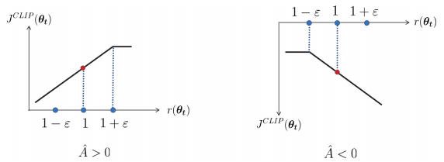

PPO 算法
最后，我们通过 min 操作来在“被修剪”和“未被修剪”表达式中取最小值，为我们的目标函数建立了一个取“下界”值的设定。下图给出每个单位时间 t 的 取值示意图。
我们可以发现，当 > 0 时，概率比 在 1 + ε 被“修剪”并以此为“上界”值；
当 < 0 时， 在 1 - ε 被“修剪”并以此为“上界”值。
其中，红色圆点 表示每轮策略优化的起始点，这是因为每完成第 m 轮策略 优化后（m = 1,2, ..., M，每一轮的 更新 K 个 epochs），PPO 算法会用第 m 轮学习的最优策略参数 直接覆盖掉第 m 轮中与环境互动的策略参数 并固定，进而进行第 m + 1 轮的互动采样和策略训练。

Slide 34
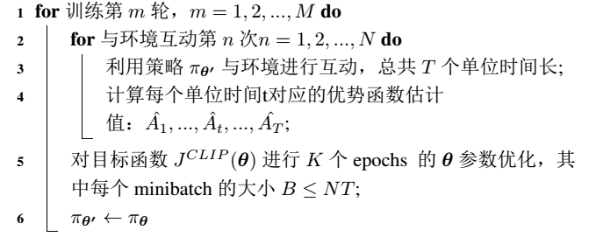
PPO 算法
综上，PPO 算法通过引入“修剪”概率比来限制策略参数更新的步伐，进而确保异策略学习给予策略函数训练的帮助是有益的，与此同时简化策略函数训练过程。
下面给出基于小批量随机梯度下降（Mini-Batch SGD）的 PPO 算法：
近端策略优化算法（PPO）伪代码

Slide 35
本章小结
• 策略梯度法中行动的选择无需参考状态-行动值（策略评估），但依然可以利用状态-行动值学习来更新策略参数，如 A-C 算法。
• 通过引入策略梯度的概念，策略参数的更新方向是性能指标函数关于该参数的梯度方向。
• 策略梯度法通过学习行动空间的分布来确保一定的探索，并逐渐逼近得到一个确定性策略。
• 策略梯度算法也能胜任连续状态空间任务，进行策略梯度估计时也无需考虑状态分布函数。

Slide 36



袁莎, 白朔天, 唐杰. 强化学习（微课版）. 清华大学出版社
京东购买二维码
淘宝购买二维码
交流公众号

